Slide 1
”Barn som bråkar” Beteendeproblem i förskolan
Vems är problemet?
Lotsen
Centralt skolstöd

Slide 2
Studiecirkel
Upplägg
Vems är problemet?
Man behöver självkontroll för att kunna samarbeta
Den som tar ansvar kan påverka
Affekt smittar – hur kan vi skapa lugn?
Man blir ledare när någon följer

Slide 3
Syfte
Få fördjupad förståelse för varför problembeteenden kan uppstå.
Få diskutera och ta del av metoder för att kunna hantera problematiska situationer.

Slide 4
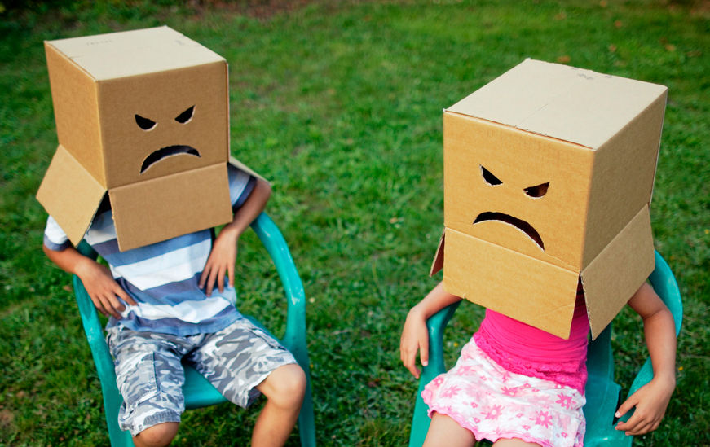
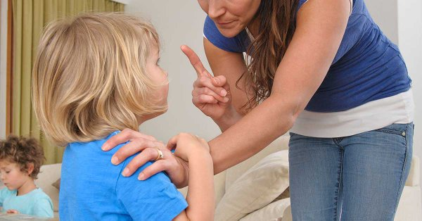
Diskussion i grupp
Vad menar vi när vi pratar om "barn som bråkar" i förskolan?

Slide 5
Teoridel 1

Slide 6
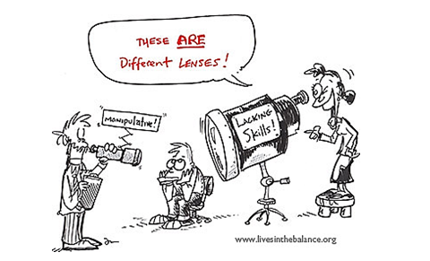
Diskussion i grupp
Vad betyder det att uppföra sig?
Ross Greene:
”Kids do well if they can”
”Människor som kan uppföra sig gör det”

Slide 7
Teoridel 2

Slide 8
Diskussion i grupp
Vilka krav ställer vi på barnen i förhållande till deras förmågor?

Slide 9
Till nästa gång:
"Man behöver självkontroll för att kunna samarbeta"
Läs s 1-35 i boken Beteendeproblem i förskolan
Ta med exempel på när barnets problemlösning har skapat problem för dig.

